Slide 1

Depresión
Guías de atención para Colombia
Unidad de Atención clínica y psicosocial
Centro de Servicios en Psicología

Slide 2

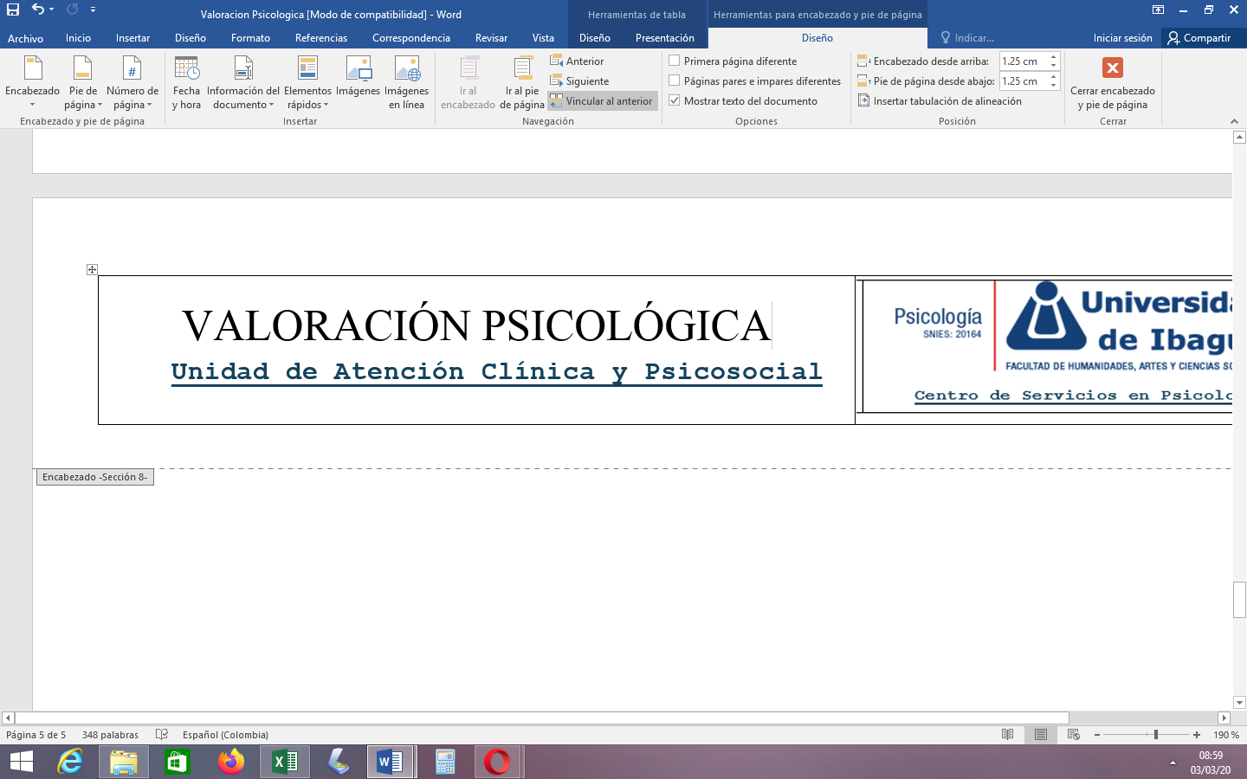
Centro de Servicios en Psicología
Trastornos depresivos
La depresión mayor según el DSM-V (2013), junto a los demás trastornos depresivos tienen como características en común:
“la presencia de un ánimo triste, vacío o irritable, acompañado de cambios somático y cognitivos que afectan significativamente la capacidad funcional del individuo”.
Tipos
Trastorno de desregulación disruptiva del estado del ánimo
Trastorno de depresión mayor
Trastorno depresivo persistente (Distimia)
Trastorno disfórico premenstrual
Trastorno depresivo inducido por una sustancia/medicamento
Trastorno depresivo debido a otra afección médica
Otro trastorno depresivo especificado
Otro trastorno depresivo no especificado

Slide 3
Centro de Servicios en Psicología
Señales de alerta
Falta de interés o de placer en actividades que solían ser interesantes o placenteras.
03
01
Poca energía, fatiga, problemas de sueño o apetito.
04
Múltiples síntomas somáticos sin causa definida
02
Estado de ánimo triste o ansioso en forma persistente, irritabilidad.
05
Dificultades para llevar a cabo su trabajo usual, actividades escolares, domésticas o sociales

Slide 4
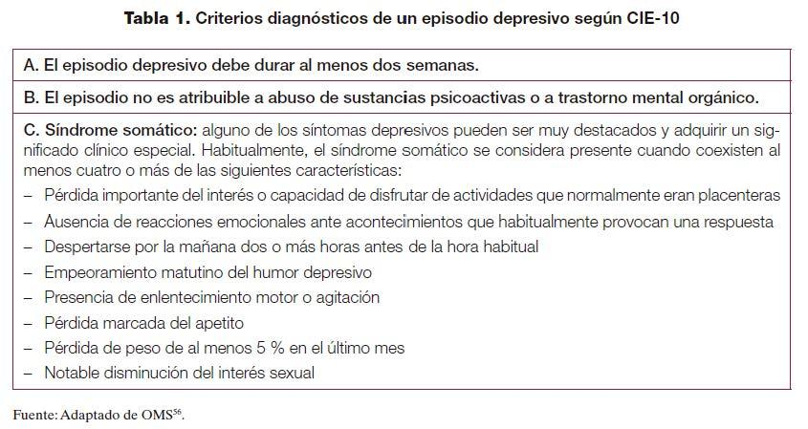
Centro de Servicios en Psicología
Criterios CIE-10

Slide 5
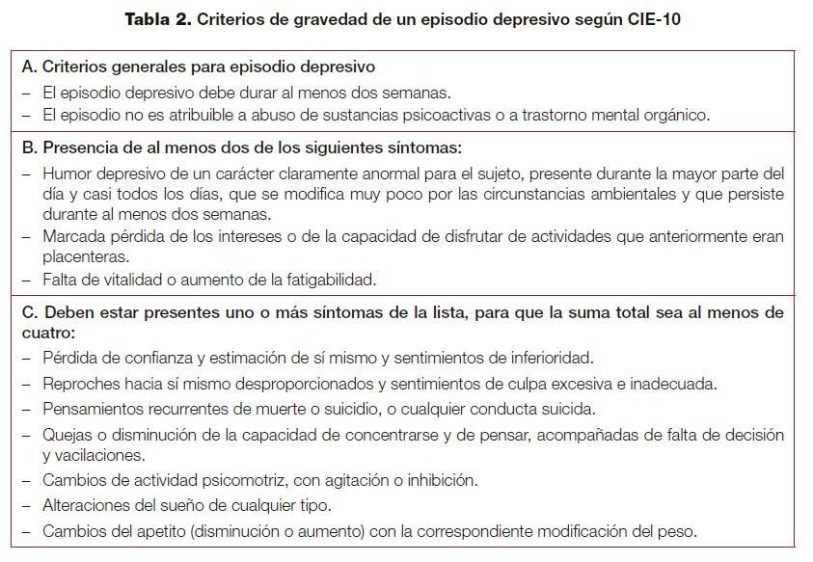
Centro de Servicios en Psicología
Criterios CIE-10

Slide 6
Centro de Servicios en Psicología
Guía de evaluación

Slide 7
Centro de Servicios en Psicología
1. ¿Tiene la persona depresión moderada grave?
Durante por lo menos 2 semanas, la persona ha presentado al menos 2 de los siguientes síntomas fundamentales de depresión:
Estado de ánimo deprimido (la mayor parte del día, casi todos los días), (para niños y adolescentes: ya sea irritabilidad o estado de ánimo deprimido)
Pérdida de interés o de placer por actividades que normalmente son placenteras
Poca energía o se cansa fácilmente
Sí

Slide 8
Centro de Servicios en Psicología
1. ¿Tiene la persona depresión moderada grave?
Durante las últimas 2 semanas, la persona ha presentado por lo menos otros 3 síntomas de depresión:
Concentración y atención reducida
Disminución de la autoestima y la confianza en sí misma
Ideas de culpa y falta de valor
Visión pesimista y sombría del futuro
Ideas o actos de autolesión o suicidio
Alteraciones de sueño
Disminución del apetito
Sí

Slide 9
Centro de Servicios en Psicología
1. ¿Tiene la persona depresión moderada grave?
¿Tiene la persona dificultades para llevar a cabo su trabajo usual, actividades escolares, domésticas o sociales?
Sí
Si responde que SÍ a las
3 preguntas, entonces:
es probable que se
trate de depresión
moderada-grave

Slide 10
Centro de Servicios en Psicología
2. ¿Tiene la persona depresión bipolar?
Pregunte acerca de episodios anteriores de síntomas maníacos, tales como estado de ánimo extremadamente elevado, expansivo o irritable, aumento de actividad, hablar en exceso, fuga de ideas, menor necesidad de sueño, grandiosidad, distracción extrema, conducta temeraria.
Sí
La depresión bipolar es probable si la persona tuvo:
» 3 o más síntomas maníacos de al menos 1 semana de duración, O
» Un diagnóstico de trastorno bipolar previamente establecido

Slide 11
Centro de Servicios en Psicología
3. ¿Tiene la persona depresión con
características psicóticas (ideas delirantes, alucinaciones, estupor)?
Consulta a un especialista en psiquiatría para que acompañe el tratamiento anterior para la depresión moderada-grave.
Sí

Slide 12
Centro de Servicios en Psicología
4. Condiciones concomitantes
» (Re)considere el riesgo de suicidio / autolesión
» (Re)considere la posible presencia de trastorno por consumo de alcohol o por uso de otras sustancias
» Busque enfermedades médicas concomitantes, especialmente signos / síntomas que sugieran hipotiroidismo, anemia, tumores, enfermedad vascular
cerebral, hipertensión, diabetes, VIH / SIDA, obesidad o abuso de medicamentos, que pueden causar o exacerbar la depresión (por ejemplo, esteroides)
Sí

Slide 13
Centro de Servicios en Psicología
5. La persona es una mujer en edad reproductiva
6. La persona es un niño o adolescente
Sí
Consulta a un especialista en psiquiatría para que acompañe el tratamiento anterior para la depresión moderada-grave.

Slide 14
Centro de Servicios en Psicología
Tratamiento y Consejo Psicosocial

Slide 15
Centro de Servicios en Psicología
Psicoeducación
(para la persona y su familia, según corresponda)
La depresión es un problema muy frecuente que le puede ocurrir a cualquier persona.
Las personas deprimidas tienden a tener opiniones negativas e irreales de sí mismas.
Es posible el tratamiento efectivo. Generalmente, transcurren por lo menos dos semanas antes de que el tratamiento reduzca la depresión. Es importante la adherencia a cualquier tratamiento prescrito.

Slide 16
Centro de Servicios en Psicología
Psicoeducación
Es importante recordar:
La importancia de continuar con las actividades que solían ser interesantes o placenteras, independientemente de si parecen serlo en este momento
La importancia de tratar de mantener un ciclo de sueño regular
El beneficio de la actividad física periódica, hasta donde sea posible
El beneficio de actividades sociales periódicas y la participación en actividades sociales habituales.
Reconocer los pensamientos de autolesión o suicidio y buscar ayuda cuando se presentan.

Slide 17
Centro de Servicios en Psicología
Factores psicosociales
estresantes actuales
Oportunidad de hablar, preferiblemente en un
área privada. Opinión sobre las causas de sus síntomas.
Dificultades sociales y capacidad para resolver problemas, dificultades para relacionarse, ayuda de servicios / recursos comunitarios.
Maltrato o abuso (violencia doméstica) y descuido (de niños o personas mayores). Contacto con los recursos legales y comunitarios.
Identifique los familiares de apoyo e involúcrelos lo más posible y
de manera oportuna.

Slide 18
Centro de Servicios en Psicología
Redes de apoyo
Actividades sociales previas (por ejemplo, reuniones familiares, salidas con amigos, visitas a los vecinos, actividades sociales en los sitios de trabajo, deportes,
actividades comunitarias).
Actividad física
Qué actividad física es más atractiva. Apóyele para que aumente gradualmente la cantidad de actividad
física.
Fortalezas y habilidades. Motivación
Seguimiento periódico
Personalmente en la clínica, por teléfono, o a través del personal de salud comunitaria).
Evaluar a la persona para verificar la mejoría.

Slide 19
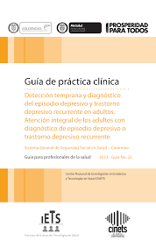

Centro de Servicios en Psicología
Referencias
APA, (2013). DSM-V. American Psychiatric Association.
MINSALUD, (2013). Guía de práctica clínica. Detección temprana y diagnóstico del episodio depresivo y trastorno depresivo recurrente en adultos. Atención integral de los adultos con diagnóstico de episodio depresivo o trastorno depresivo recurrente. Ministerio de salud y protección social.
OMS, (2010). Guía de Intervención mhGAP. OMS.

